Slide 2
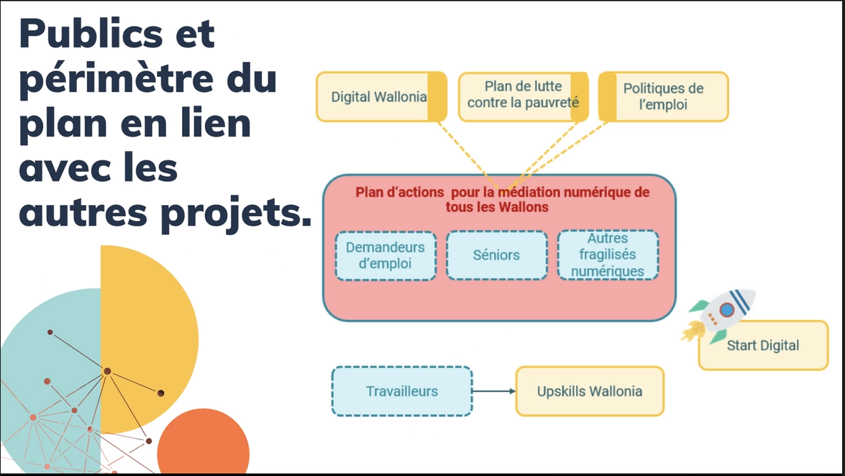

Slide 3
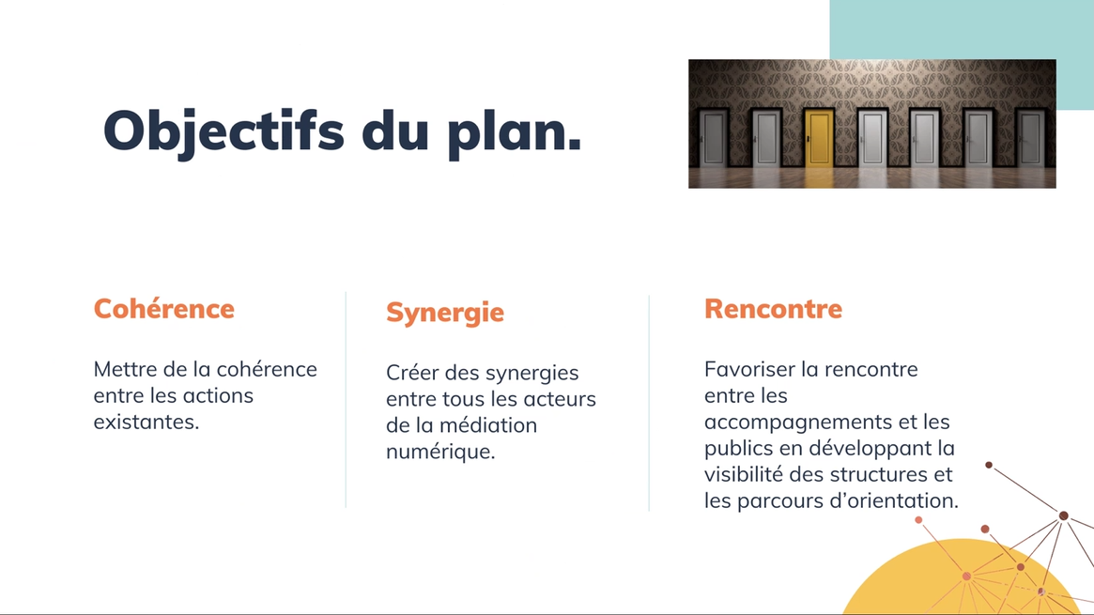

Slide 4
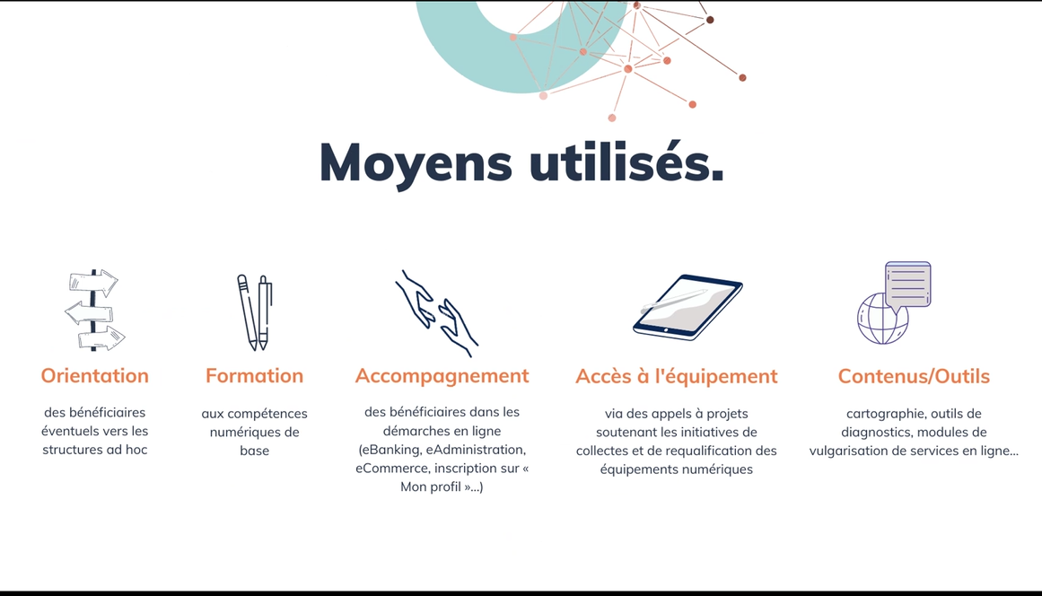

Slide 5
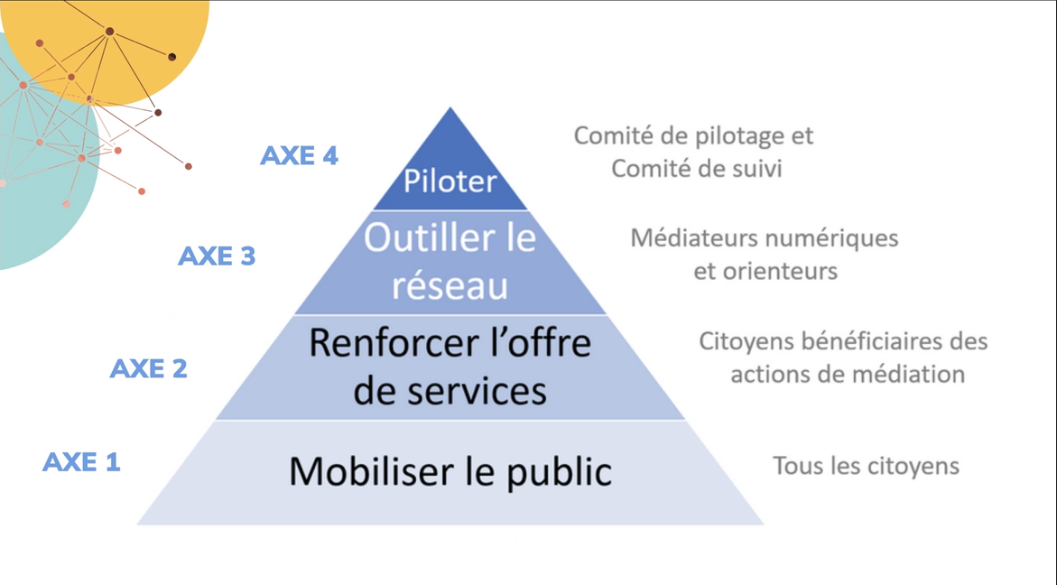

Slide 6
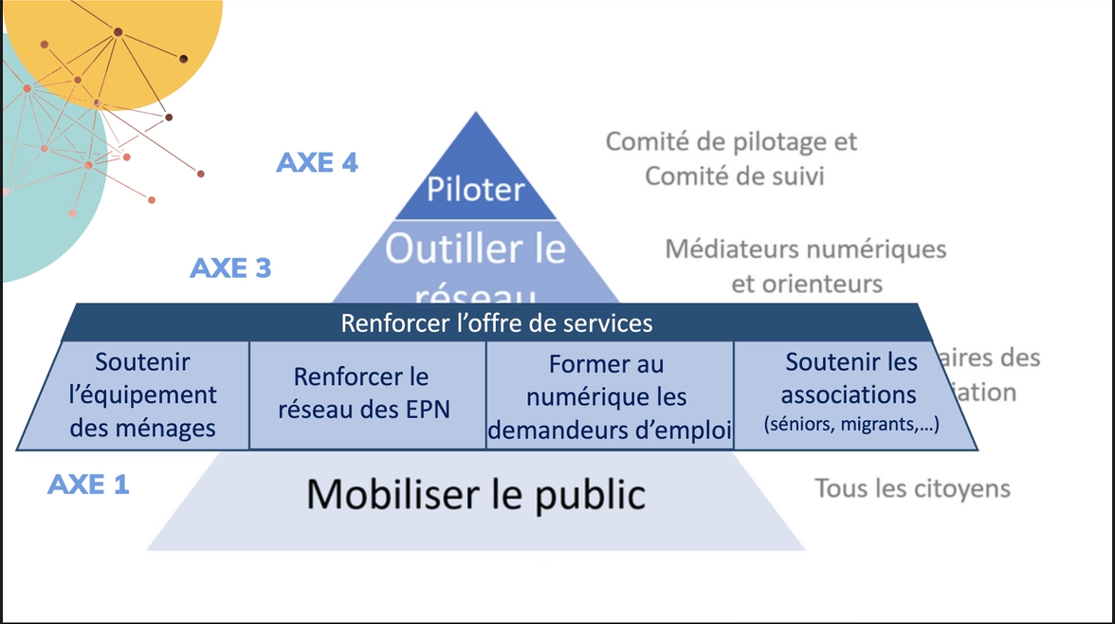

Slide 7
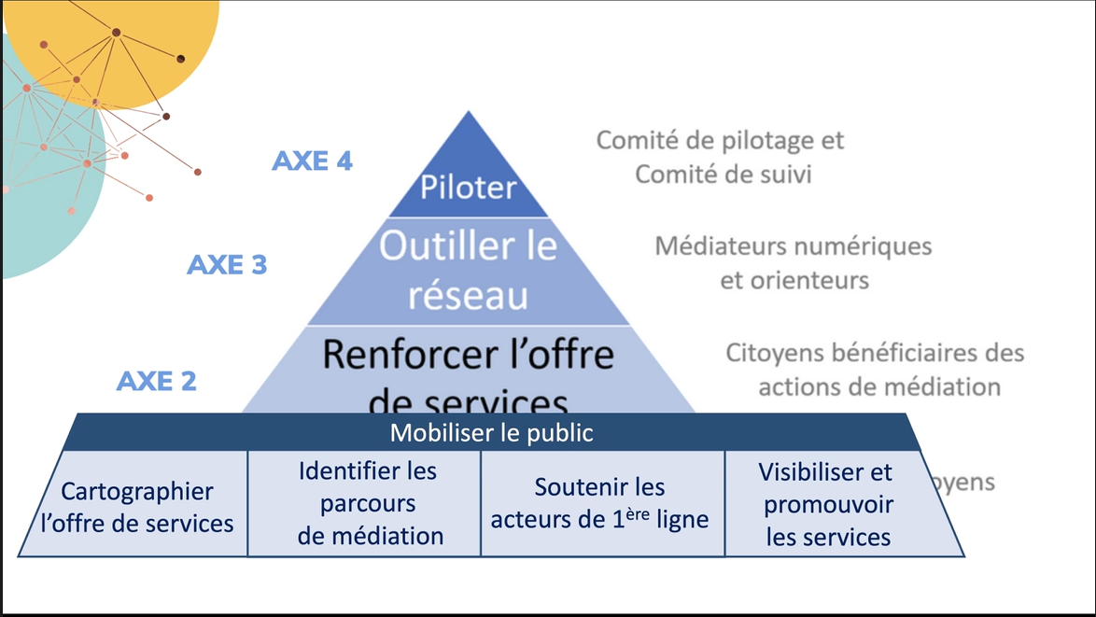
Notes:
https://www.bassinefe-hainautcentre.be/les-instances-bassin-enseignement-qualifiant-formation-emploi
= interface entre Forem et instances de formation (hautes écoles, universités…)

Slide 8
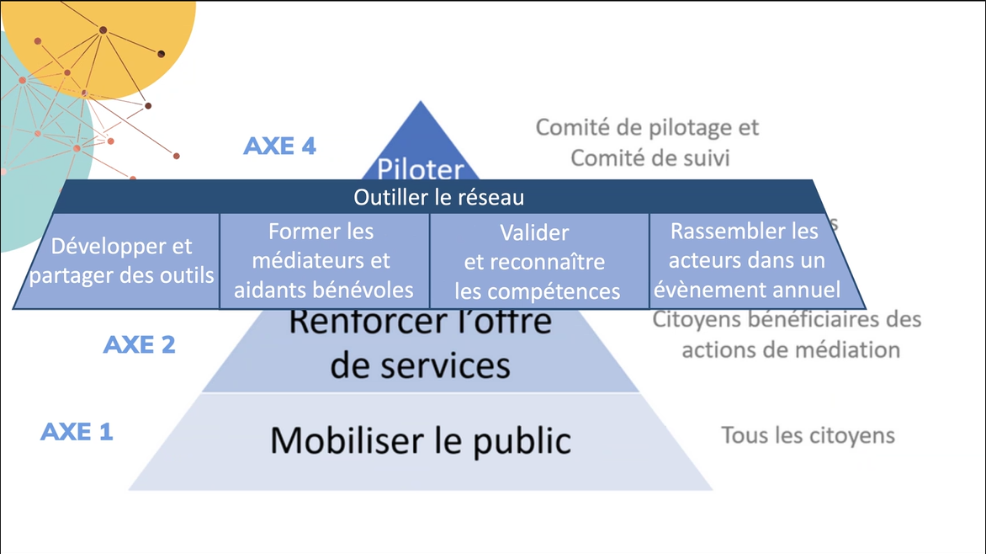

Slide 9
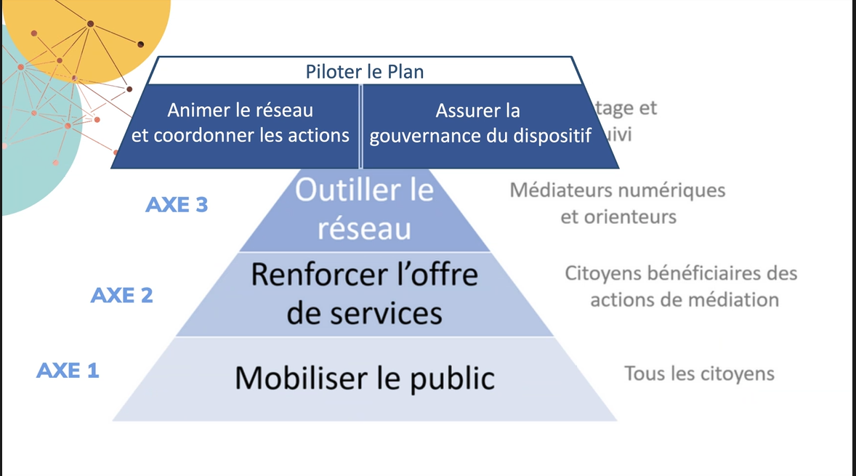

Slide 12
Notes:
Lieux d’actions pour buddies
Coopération et pas compétition entre acteurs

